Slide 1
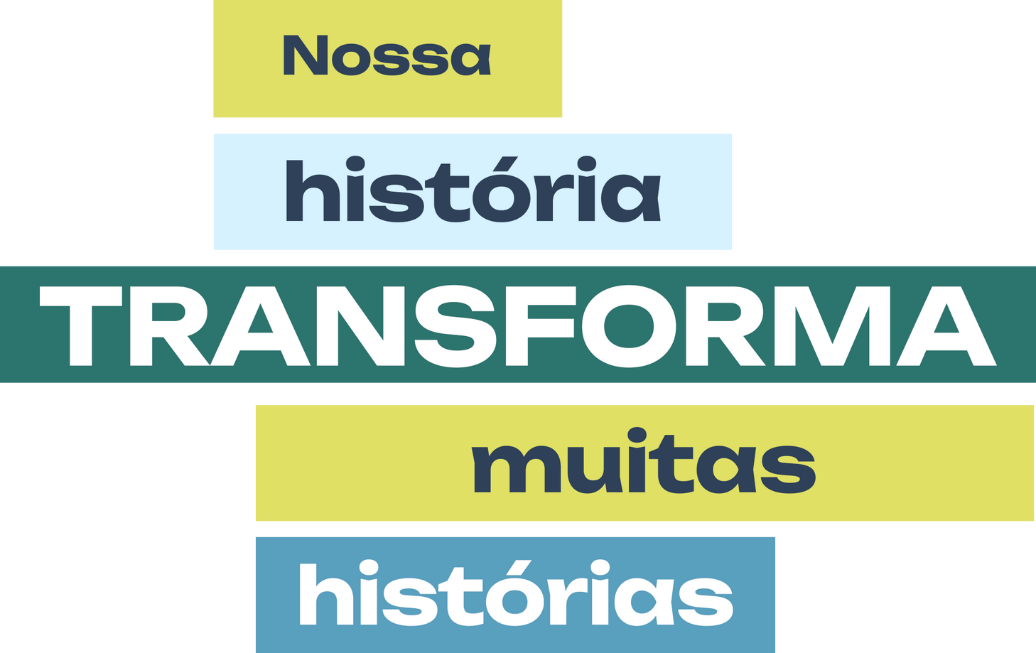

Aula 1
Regra de Negócio e Requisitos de Sistemas
Técnico em Desenvolvimento de Sistemas
Turma 103513 · 03/09/2026 · 07:30–11:30

Slide 2

Um pouco sobre mim
E D U C A Ç Ã O
• Bacharelado em Sistemas de Informação — Universidade Estácio de Sá (2016–2021)
• Tecnólogo em Banco de Dados — Universidade Cidade de São Paulo (2017–2019)
• Pós-Graduação em Administração de Banco de Dados — Universidade Estácio de Sá (2019–2021)

Slide 3
Agenda da aula (4h)
• 07:30 – 08:00 Abertura, apresentações e apresentação da disciplina
• 08:00 – 08:15 O papel do modelador de sistemas
• 08:15 – 09:00 Regra de Negócio: definição, objetivo e estrutura
• 09:00 – 09:15 Intervalo
• 09:15 – 09:45 Introdução a Requisitos de Sistemas
• 09:45 – 10:15 Estudo de caso guia: TechBurger
• 10:15 – 11:00 Atividade prática em grupo
• 11:00 – 11:30 Correção coletiva e encerramento

Slide 4
Antes de escrever a primeira linha de código,
o que precisa estar definido?
Vamos discutir antes de começar…

Slide 5
O papel da Modelagem de Sistemas
• Traduz o funcionamento do negócio em modelos que orientam o desenvolvimento
• Está ligada à função F.2: sistemas com qualidade, usabilidade, robustez, integridade e segurança
• Fluxo da disciplina: negócio → requisitos → modelagem (UML) → desenvolvimento
• Pular essa etapa é uma das causas mais comuns de retrabalho

Slide 6
Como vai funcionar a disciplina
Estrutura
Avaliação
• 21 encontros · 82h de aula + 4h de planejamento
• Matutino, 07:30 às 11:30
• Estudo de caso guia (TechBurger) nas aulas de UML
• Projeto Integrador nas Aulas 16 a 19
• Atividades práticas a cada aula
• Apresentação do Projeto Integrador na Aula 20
• Avaliação final teórica na Aula 21
• Gabaritos/checklists disponíveis para autoconferência

Slide 7
CONCEITO
Regra de Negócio
A base de tudo que vamos modelar na disciplina

Slide 8
Regra de Negócio — Definição
• Diretriz que define ou restringe algum aspecto do negócio
• Existe independentemente de haver ou não um sistema informatizado
• É uma política, norma ou decisão de como a empresa funciona
• Exemplo: “clientes inadimplentes não podem fazer novos pedidos”

Slide 9
Regra de Negócio — Objetivo
• Garantir consistência nas decisões, mesmo com pessoas diferentes decidindo
• Controlar riscos financeiros, operacionais e de segurança
• Refletir políticas internas da empresa e exigências legais
• Orientar decisões que o sistema vai tomar de forma automatizada

Slide 10
Regra de Negócio — Estrutura
• Condição — a situação que dispara a regra (o “se”)
• Ação — o que deve acontecer quando a condição é satisfeita (o “então”)
• Exceção — quando a regra deixa de valer, se houver
• Exemplo: “3+ cancelamentos no mês” → bloquear 15 dias → exceto compras presenciais

Slide 11
Regra de Negócio x Processo de Negócio
Regra de negócio
Processo de negócio
• Restrição pontual
• O “se... então...”
• Vale sempre que a condição ocorrer
• Sequência de atividades
• O “como se faz”, passo a passo
• Pode conter várias regras aplicadas em pontos diferentes

Slide 12
Regra de Negócio — Tipos
• Restrição — bloqueia uma ação sob certa condição
• Fato / definição — define um termo, sem gerar ação
• Cálculo — deriva um valor a partir de outros (ex.: total do pedido)
• Disparador de ação — aciona um evento automaticamente (ex.: combo grátis ao atingir 100 pontos)

Slide 13
Boas práticas ao escrever uma regra
• Atômica — uma única decisão por regra
• Verificável — dá para checar se está sendo cumprida
• Na linguagem do negócio — sem termos técnicos de sistema
• Sem ambiguidade — só admite uma interpretação
• Rastreável a um dono da área de negócio

Slide 14
Regra ruim x regra melhorada
Versão ruim
Versão melhorada
“O sistema trata bem os clientes fiéis.”
Não é verificável nem atômica
Não fica claro qual condição dispara a regra
“Clientes com 100+ pontos recebem um combo grátis na próxima compra, e a pontuação é zerada.”
Objetiva e testável
Condição, ação e resultado claros

Slide 15
CONCEITO
Requisitos de Sistemas
Traduzindo o negócio para o que o sistema deve fazer

Slide 16
O que é um Requisito de Sistema
• Capacidade ou condição que o sistema precisa atender
• É a “tradução técnica” de uma necessidade do negócio
• Toda regra de negócio relevante para o sistema vira um ou mais requisitos

Slide 17
Da Regra de Negócio ao Requisito
• Regra: “pedido só é enviado à cozinha após confirmação de pagamento”
• Requisito funcional: “o sistema deve bloquear o envio do pedido até o pagamento ser confirmado”
• Cada regra pode gerar mais de um requisito

Slide 18
Prévia: Funcional x Não Funcional
Requisito Funcional
Requisito Não Funcional
• Descreve o que o sistema faz
• Uma funcionalidade, uma regra aplicada
• Aprofundamos na Aula 2
• Descreve como o sistema se comporta
• Desempenho, segurança, usabilidade...
• Aprofundamos na Aula 2

Slide 19
Do negócio ao sistema: a cadeia de requisitos
• Requisito de negócio — por que o sistema precisa existir
• Requisito de usuário — o que a pessoa que usa o sistema precisa fazer
• Requisito de sistema (funcional) — o que o sistema deve fazer, em detalhe técnico
• Exemplo: reduzir cancelamentos → ver cliente bloqueado → bloquear pedido após 3 cancelamentos

Slide 20
ESTUDO DE CASO GUIA
TechBurger
Já volta na Aula 2 e segue nas Aulas 3 a 9, 11 e 14

Slide 21
TechBurger — O cenário
• Hamburgueria com atendimento no balcão e por aplicativo próprio
• Programa de fidelidade, descontos por PIX e raio de entrega de 5 km
• Regras de estoque, pedidos grandes e bloqueio por cancelamentos
• Leitura completa disponível na Apostila do Aluno, seção 4

Slide 22
Exemplo resolvido: Biblioteca “Ler Mais”
• Biblioteca “Ler Mais”: associado pode ter no máximo 3 livros emprestados ao mesmo tempo
• Regra 1: 3 livros já emprestados → recusar o 4º empréstimo
• Regra 2: associado é “professor” → prazo vira 30 dias (em vez de 14)
• Regra 3: devolução atrasada → multa de R$ 1,00/dia → exceto livro de leitura escolar
• Mesmo método da TechBurger: Condição → Ação → Exceção

Slide 23
Atividade prática
• Formar grupos de 3 a 4 pessoas
• Ler o cenário TechBurger (Apostila, seção 4)
• Identificar pelo menos 6 regras de negócio (o texto tem 8)
• Preencher a tabela: Regra · Condição · Ação · Exceção · Objetivo
• Tempo: 45 minutos

Slide 24
Checklist da atividade
• O grupo identificou pelo menos 6 regras distintas
• Cada regra tem Condição e Ação coerentes com o texto
• As exceções foram percebidas quando existiam
• O grupo não confundiu regra pontual com processo inteiro

Slide 25
O que vimos hoje
• O papel da modelagem de sistemas no desenvolvimento
• Regra de negócio: definição, objetivo e estrutura (condição/ação/exceção)
• Regra de negócio x processo de negócio
• Introdução a requisitos de sistemas e a relação com as regras de negócio
• Na apostila: revisem o glossário e as perguntas de revisão — vamos corrigi-las juntos no início da Aula 2
• Próxima aula (04/09): requisito funcional x não funcional e técnicas de análise de requisitos

Slide 26


Gratidão!
Até a próxima aula!

